Slide 1

ÜDVÖZLÖK MINDENKIT!
Fehér László Péter
Php fejlesztő.
Elérhető vagyok a prooktatasflp@gmail.com email címen.

Slide 2
PHP programozás 2./13 alkalom

Slide 3
Szövegek kezelése
1
Szövegek kezelése php nyelven

Slide 4
Karakterlánc a PHP nyelvben
Valamilyen határoló jelet kell használni! (", ')
A határoló jelek között különbség van.

Slide 5
A PHP nem tárolja a karakterláncok karakterkészlet-információit. A karakterláncok csak bájt tömbök a PHP-ben. Ez különösen problémás a több bájtos kódolásoknál, mert szigorú különbség van a karakter és a bájt kontextus között, míg a karakter mindig egy bájttal egyenlő az egybájtos kódolásban.
Nekünk kell megoldani a kódolásával kapcsolatos információk tárolását. A legegyszerűbb módja ennek biztosítására, hogy csak egyetlen kódolást használjunk a teljes alkalmazásban.

Slide 6
String jelzése a PHP számára
Minden programnyelv számára jelezni kell, hogy stringgel van dolga. Ezt alapvetően valamelyik aposztróf típussal teszik. A PHP –ban mind a szimpla, mind a dupla aposztróf használatos. Összesen négyféle string jelölés létezik.
Szimpla aposztróf
A legegyszerűbb módja a string jelölésnek. A \n \r karaktereket nem értékeli ki.
Dupla aposztróf
Speciális karaktereke és escape szekvenciák használhatóak így.
Heredoc szintakszis
<<<. Jelekkel kell kezdeni a szöveg megadást.
Nowdoc szintakszis
<<< .jelekkel kell kezdeni a szöveg megadását, de a definiált kezdő és záró tag első karakterét szimpla aposztrófok közé kell tenni.

Slide 7
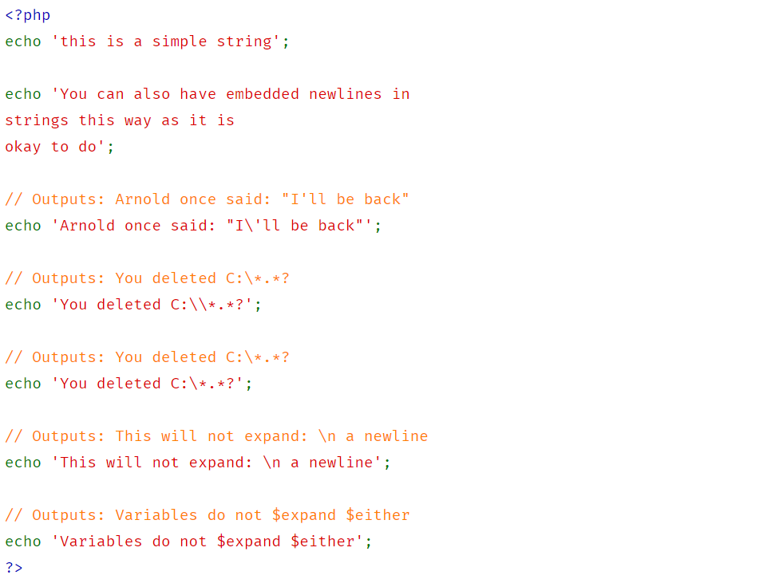
Szimpla aposztróf

Slide 8
Dupla aposztróf

Slide 9
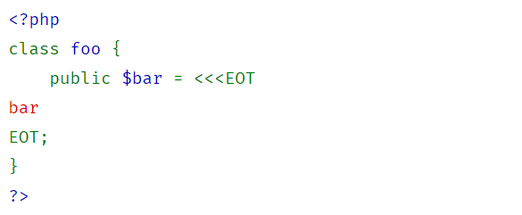
Heredoc szintakszis

Slide 10
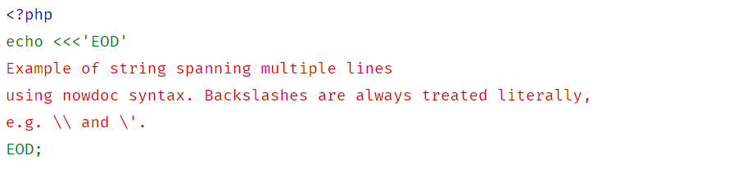
Nowdoc szintakszis

Slide 11
String kezelő függvények a PHP nyelvben
„Sima”
Nyolc bitenként értelmezik a karaktereket
MB → Multi Byte
16 bitenként értelmezik a karaktereket, ez a unicode-nak felel meg.

Slide 12
Műveletek stringekkel
Keresés és csere a szövegben
Kisbetűs, nagybetűs string
Stringben lévő specifikus támadások kiszűrése
Egyedi kód generálás

Slide 13
String kezelő függvények a PHP nyelvben
„Sima”
Nyolc bitenként értelmezik a karaktereket
MB → Multi Byte
16 bitenként értelmezik a karaktereket, ez a unicode-nak felel meg.

Slide 14
Összetartozó sorozatot szeretnénk tárolni.
Mit tehetünk, ha egy számsorozatot akarunk eltárolni. Amely egy jegyű számokból áll, de nem egy óriási szám, hanem összetartozó számsorozat.

Slide 15
Megoldás: Tömb / Array adatszerkezet
„Tömb”
nevében is benne van az adatainkat „tömbösítve” vagy egy „adat tömbként” kezeljük.
Tulajdonságai
Több adatból áll.
Az adatokat egyenként el tudjuk érni.
Egybetartozó adatoknak tekintjük őket.

Slide 16
Egy dimenziós tömb
A tömb egyik eleme
Tömb neve
1
5
7
9
2
6
Tömb adatszerkezet
0
1
2
3
4
5
Index, ezen keresztül érhető el a tömb eleme

Slide 17
Tömb a php nyelvben

Slide 18
Két dimenziós tömb / Mátrix
A tömb egyik eleme
Tömb neve pl.:X
1
5
7
9
14
6
Tömb adatszerkezet
0
34
5
17
9
12
3
1
11
45
7
19
2
8
2
0
1
2
3
4
5
Index, ezen keresztül érhető el a tömb eleme

Slide 19
Két dimenziós tömb / Mátrix elérése
 | 0. oszlop | 1. oszlop | 2. oszlop | 3. oszlop
0. sor | X[0,0] | X[0,1] | X[0,2] | X[0,3]
1. sor | X[1,0] | X[1,1] | X[1,2] | X[1,3]
2. sor | X[2,0] | X[2,1] | X[2,2] | X[2,3]

Slide 20
Két dimenziós tömb a php nyelvben

Slide 21
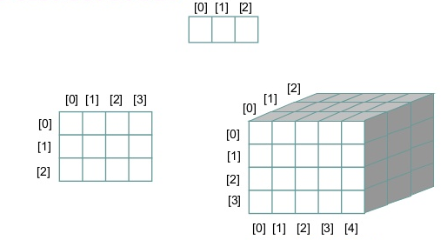
Tömb dimenzió lehetőségek 1,2,3, …
A dimenziók száma nem korlátozott, ritka a 3 dimenziósnál nagyobb tömb. a 3d –s tömböt például a tér koordinátáinak leírásához használhatják.

Slide 22
Összetett adatok tárolása memóriában
Mit tehetünk, ha egy személy adatait akarjuk eltárolni?
pl.: Név, Cím, Telefonszám, Életkor
Hogyan kezeljük ezeket az adatokat egybe tartozóként?

Slide 23
Asszociatív tömb
Címke / kulcs / key | Adat / data / value
Név | Kiss Kálmán
Cím | Bp. 1023 Meredek utca 43/b
Telefonszám | +36 70 7777-66-66
Életkor | 34

Slide 24
Asszocíatív tömb a php nyelvben

Slide 25
Tömb , Asszociatív tömb vegyesen
Név | Kiss Kálmán
Cím | Bp. 1023 Meredek utca 43/b
Telefonszám | +36 70 7777-66-66
Életkor | 34
0
Név | Nagy József
Cím | Bp. 1023 Lejtős utca 23/b
Telefonszám | +36 70 5555-66-66
Életkor | 24
1
Név | Mekert Rozália
Cím | Bp. 1033 Brtok utca 11
Telefonszám | +36 70 5555-44-66
Életkor | 27
2

Slide 26
Asszocíatív tömb a php nyelvben

Slide 27
Tömb kezelő függvények a php nyelvben
in_array()
count()
key_exist()
array_keys()
array_values()
explode()
implode()
str_split()

Slide 28
Place your screenshot here
Desktop project
Show and explain your web, app or software projects using these gadget templates.

Slide 29
Miről volt szó
String kezelés
4-11
Műveletek stringekkel
12-13.
Tömbök
15-21.
Asszociatív tömb
16-18.
Tömb kezelő fv-ek
27-28.

Slide 30
Köszönöm a figyelmet
Kérdések?
Levélben megkereshet:
prooktatasflp@gmail.com
https://github.com/laszlofeher/phpalapok

